Slide 1
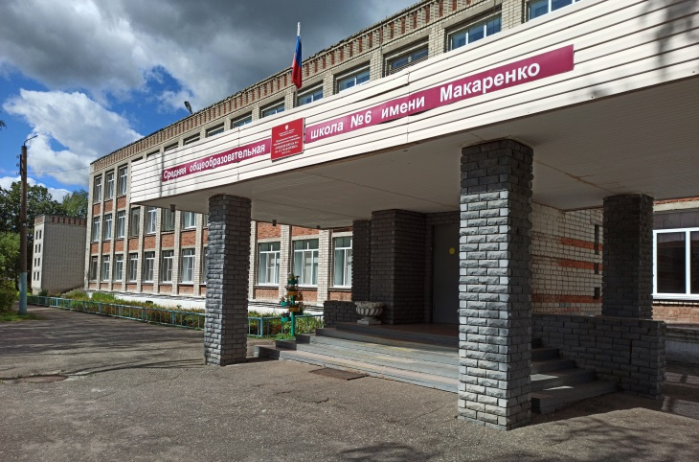
Муниципальное бюджетное общеобразовательное учреждение
«Средняя школа № 6 им. А.С. Макаренко»
г. Арзамаса Нижегородской области
Конкурс лучших практик внедрения бережливых технологий в образовательных организациях Нижегородской области Название номинации: «Бережливая школа» Название проекта: «Коммуникация с участниками образовательного процесса»
Руководитель проекта:
методист, Ганина Ольга Николаевна

Slide 2
Карточка проекта «Коммуникация с участниками образовательного процесса»

Slide 3
Проблемы и пути их решения

Slide 4
План мероприятий по достижению целевых показателей проекта

Slide 5
«Коммуникация с участниками образовательного процесса» Текущее состояние
Озвучивание информации обучающимся
Обмен информацией между родителями и детьми
Сбор и обработка данных классными руководителями, руководителями ШМО
Создание отчётов администрацией школы
Обработка больших объёмов информации администрацией школы
Совещание педагогического совета
Подача информации о работе школы
1 день
1 день
2 – 3 часа
2 – 3 дня
3 – 4 часа
Время протекания процесса:
5 – 6 дней
1 час

Slide 6
«Коммуникация с участниками образовательного процесса» Целевое состояние
Копирование объявлений учителями в группы по класса
Сбор и обработка данных учителями
Создание отчётов администрацией школы
Обработка больших объёмов информации администрацией школы
Размещение объявлений в школьной группе в Viber
Подача информации о работе школы
1 минута
1 минута
1 минута
2 – 3 часа
Время протекания процесса:
1 день
1 час
1 – 3 часа

Slide 7
«Коммуникация с участниками образовательного процесса»

